Slide 1
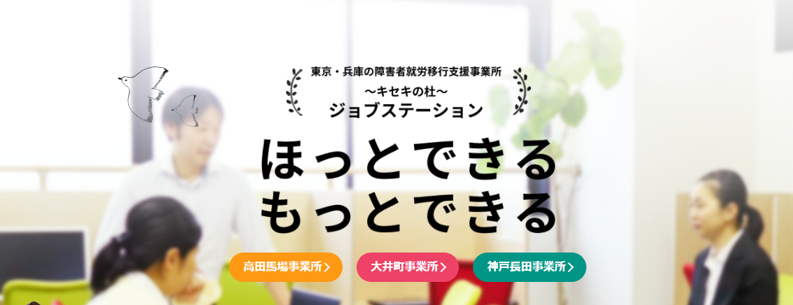


Slide 2
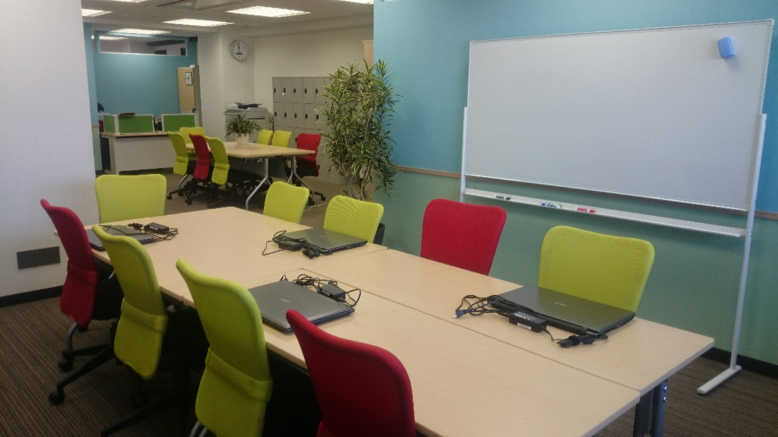
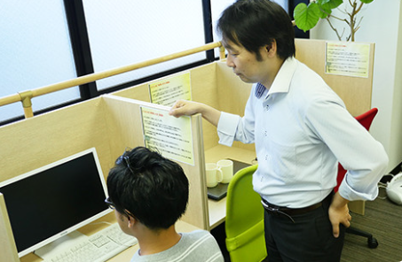
就労移行支援事業所とは その1
障害福祉サービス「就労移行支援」を提供する事業所です。
障害のある方が利用できる就労系の障害福祉サービスの一つです。
就労に必要な知識やスキルを適切なトレーニングや企業実習を通じて身につけ、就職活動のサポートも行います。
利用は原則２年間となっており、利用開始してからは、トレーニング→企業実習→就職活動→就職という流れで進みます。
就職後は就労先で長く働き続けるためにスタッフが本人の就労先へ出向き、利用者と企業の架け橋となって円滑なコミュニケーションのサポートを行ったり、本人の力を最大限に発揮できる作業の方法を企業へ提案したりします。

Slide 3
就労移行支援事業所とは その2
利用料金について
福祉サービスのためほとんどの方が免除でご利用いただいています。前年度の収入により自己負担が発生する場合がございます。～キセキの杜～ジョブステーションでは9割以上の方に無料でご利用いただいています。
利用日数や利用時間について
週1日から利用が可能です。ジョブステーションをご利用いただいている方の場合、将来的な就労を意識し多くの方が週4回以上通所されています。利用時間については午前中のみ、午後のみ、終日というように、ご利用者の皆様の都合でご利用いただけます。体調や通院事情を踏まえ相談しながらご利用いただけます。
就労サポートについて
就労移行支援事業所では、就職活動への支援や適性に合った職場探し、履歴書の作成、職務経歴書の作成職場見学や実習など様々なサポートを受けることができます。
さらに就労後の定着支援も受けることが出来ます。ご本人やケースに合わせて就職先の企業と一緒に作成する定着支援計画に合わせた支援を受けることになりますので安心して働くことができます。

Slide 4
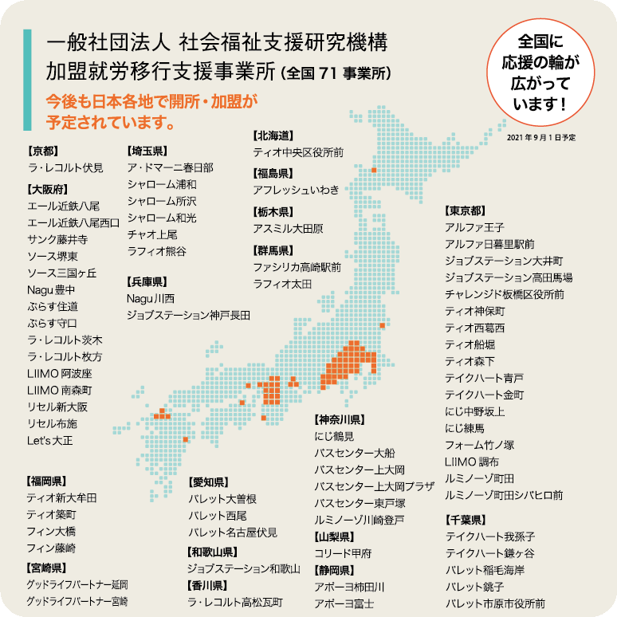
ジョブステーションのここが安心
社団法人 社会福祉支援研究機構に加入
加入事業所は、 全国71事業所！ （2021年7月現在）
ジョブステーションは、
社団法人社会福祉支援研究機構に
加盟しており、同機構に加盟する
就労移行支援事業所は
全国で多くの就職実績を出していますので、
安心してご利用ください。
また、事業所間の連携体制もありますので、
「一人ひとりの就労に向けた支援プログラム」や、他にはない「独自の資格取得支援」を提供し、「最適かつ、最善で、その方にとっての最短な就労」を目指します。

Slide 5
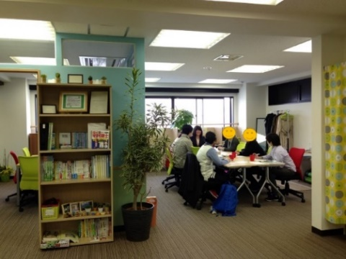


ジョブステーションの特徴 その1
就労支援
プログラム
一方的なプログラムでは提供出来ない利用者様一人ひとりにあった就労支援プログラムを提供しています。
就労をする上で欠かせない「コミュニケーションスキル」や「ビジネスマナー等」をグループワークを通して学ぶことができるので安心です。
資格
電話応対
パソコン
ビジネス文書
メール作成
コミュニケーション
様々な障がいをお持ちの方が就労を目指してトレーニングをされています。
大切なのは「働きたい」という気持ちです。皆さんと一緒に就職を目指しましょう。
1日のプログラム例
Aさんの場合
通所を始めたばかりのAさんは午後のみの訓練を行っています。
まずはジョブステーションに
毎日通所することを目標に訓
練時間を短めにされています。
Bさんの場合
朝礼から参加、個別プログラムで訓練を開始し、昼食を挟んでグループワークにも参加。
朝から夕方までの終日
訓練を行っています。

Slide 6
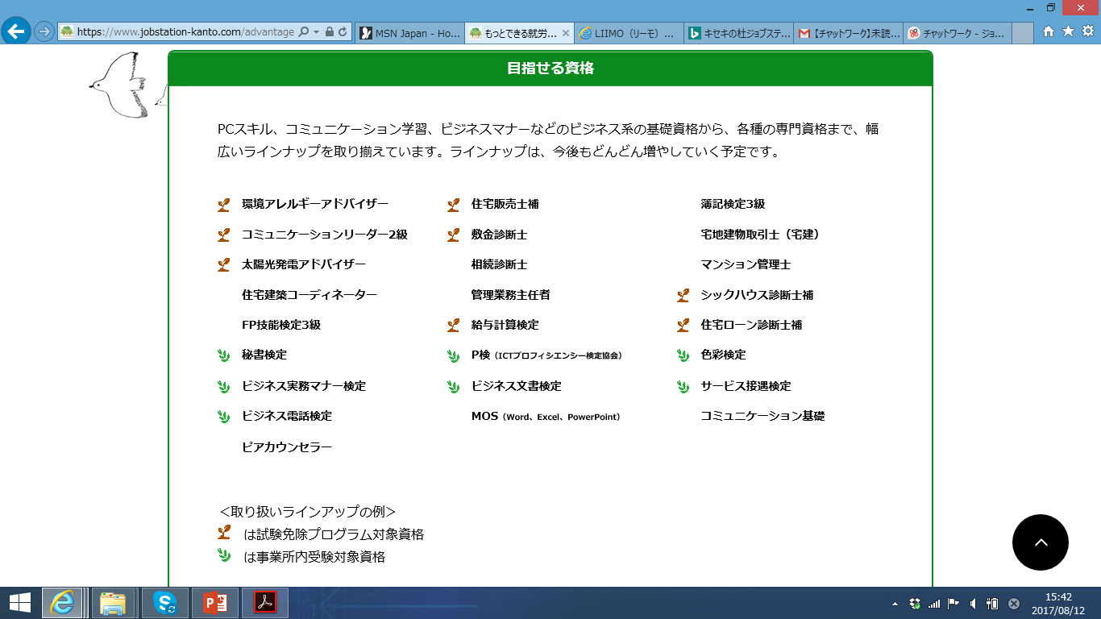

ジョブステーションの特徴 その2
資格試験
教材
無料提供
資格試験の学習教材を無料で提供しています。DVD、書籍などをご利用いただき、面接でアピールできる
資格取得を目指しましょう。 ※教材や、ご用意している資格試験の種類については、下記をご覧ください。
試験受験料 補助制度 あり
資格試験の受験料の一部を補助しております。訓練した内容が身についているかを知るためにも資格取得
にチャレンジしましょう！ ジョブステーションは頑張るあなたを応援します！
目指せる資格
PCスキル、コミュニケーション学習、ビジネスマナーなどのビジネス系の基礎資格から、各種専門資格まで、幅広いラインナップを取り揃えています。ラインナップは、今後もどんどん増やしていく予定です。

Slide 7
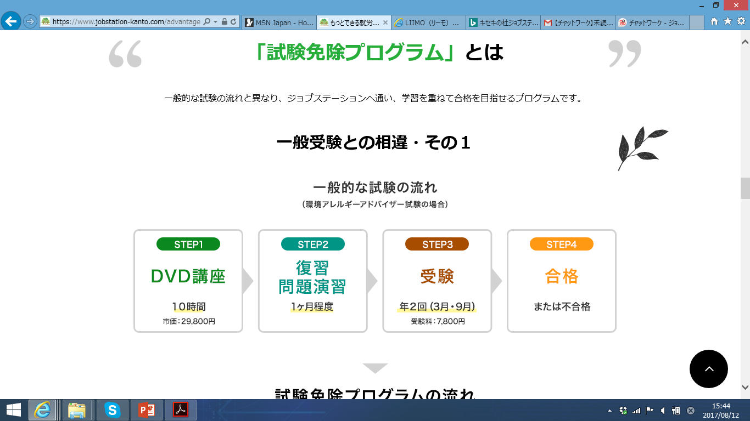
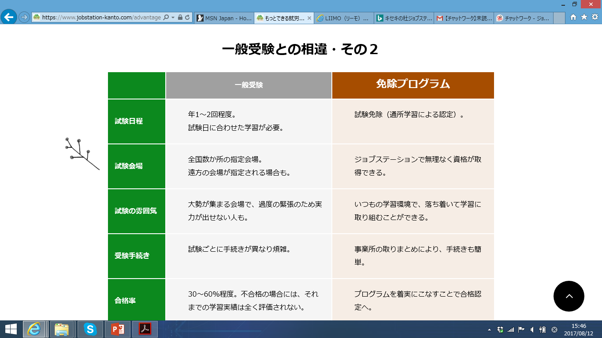
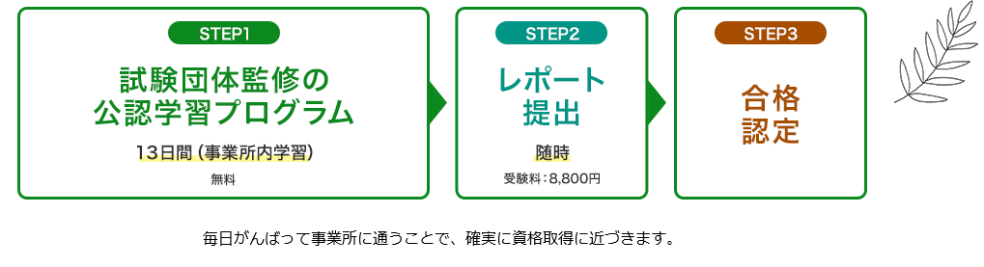
ジョブステーションの特徴 その3
●一般的な試験の流れ
（環境アレルギーアドバイザー試験の場合）
●試験免除プログラムの流れ
（環境アレルギーアドバイザー試験の場合）

Slide 8
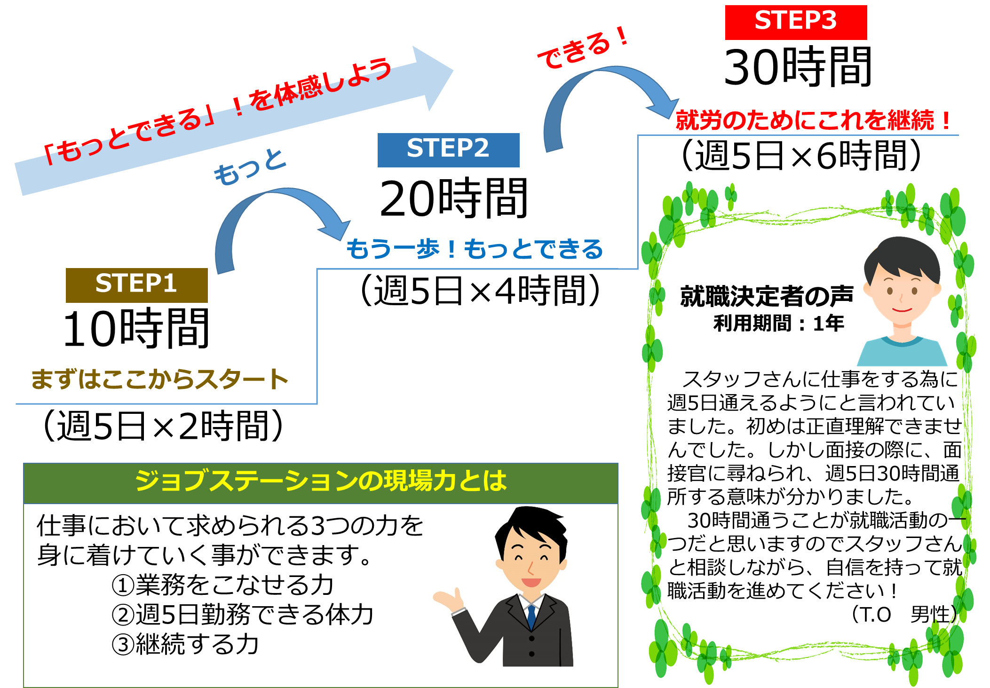
ジョブステーションの特徴
ジョブステーションの個別プログラムは無理なく着実に就労継続に向けてステップアップを行うことができるので安心です！
「もっとできる」を体感しながら計画的に就労を目指していきましょう！

Slide 9
ジョブステーションの特徴 個別支援プログラムモデルケース
実際の利用者さんの個別プログラムのモデルケースです。個別プログラムは3か月ごとに見直しを行いながら、今後どんなことをするのかスタッフと相談しながら決めていきます。今は決められなくても大丈夫ですので安心してください！

Slide 10

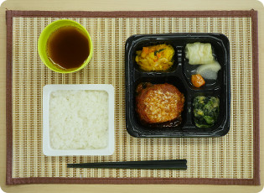
ジョブステーションの特徴 その4
温かい
昼食無料
ジョブステーションに通所される皆さんを温かく栄養バランスの摂れた食事でサポートします。
メニューが豊富で、なんと２４種類もあります。毎日の昼食を楽しみにしてください。
利用者さんの声
ジョブステーションの昼食は毎日違うメニューが用意されているので昼食の時間が毎日楽しみです。しかも無料で提供していただけるので本当にありがたいです。
利用者さんに人気のメニューTOP5
第１位 チキンのタンドリー風
第２位 さばのみそ煮
第３位 〇〇〇〇〇〇〇 ➡ ➡ ➡ ➡
第４位 トマトソースのチーズハンバーグ
第５位 あじの南蛮風
ご見学、ご相談にお越しください！
利用者さんに人気のTOP5から、
第３位にランクしたお弁当をご見学、ご相談の際にご試食いただけます！
毎日の通所が楽しみになるジョブステーションの昼食も体験してみてください。

Slide 11
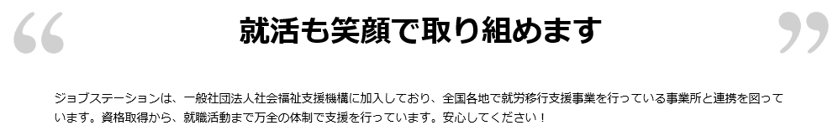
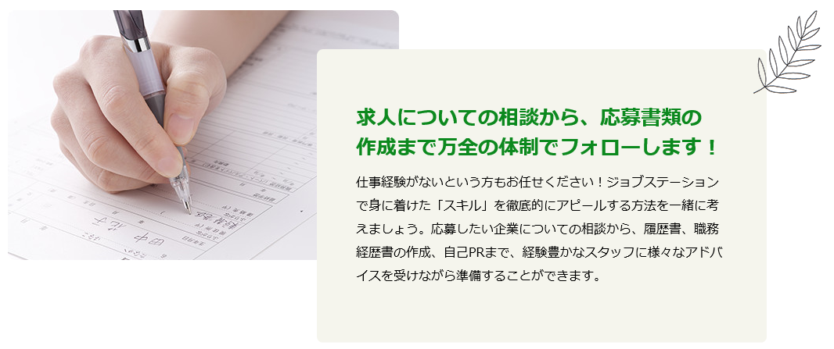
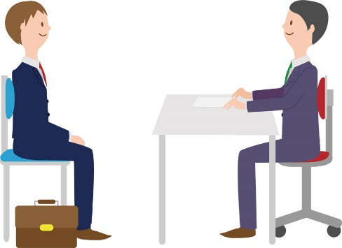
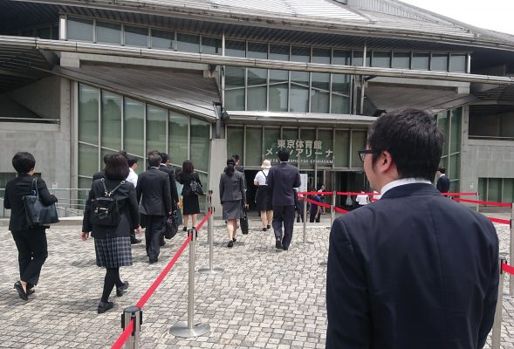
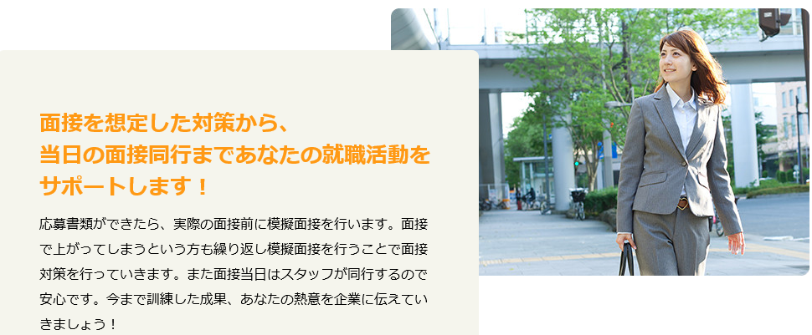
ジョブステーションの特徴 その5

Slide 12

利用開始までの流れ 就労移行支援事業所の利用は市区町村での手続きが必要です。
～キセキの杜～ジョブステーションご利用にあたり、見学、相談、体験利用が可能です。
正式利用開始
ＳＴＥＰ1
ＳＴＥＰ2
ＳＴＥＰ3
ＳＴＥＰ4
ＳＴＥＰ5
お問合せ
見学体験利用
受給者証申請
プレ利用開始
利用契約
ＳＴＥＰ１ お問合せ
まずはお電話にてお問い合わせください。見学日時、相談日を決めましょう！
ＳＴＥＰ2 見学・体験利用
～キセキの杜～ジョブステーステーションの見学にお越しください。体験プログラムを通じて、自分に合うか判断して頂けます。利用についての相談、疑問点もどんどんご質問ください。
ＳＴＥＰ3 受給者証申請
ご利用の意思が決まりましたら受給者証の申請が必要となります。利用計画、またはセルフプランの作成が必要となります。各自治体で申請方法は異なりますが、申請手続きについてはスタッフがしっかりサポートします。
利用計画書
ＳＴＥＰ4 プレ利用開始
申請中も引き続き体験利用が可能です。個別プログラムで訓練を開始しましょう。
ＳＴＥＰ5 利用契約
受給者証が発行された後、正式に利用開始となり利用契約を締結していただきます。

